Slide 1

“ Stadistical Modelling: The Two Cultures”
Leo Breiman (2001)
Notes:
Leo Breiman , estuvo 7 años en la academia y despues se fue a una consultora por 13 años . Despues regreso al depeartamento de estadistica de Berkley

Slide 2
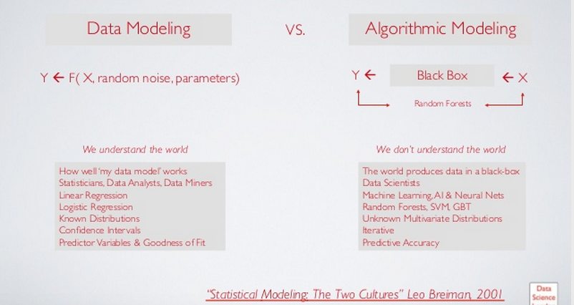
Datos vs Algoritmos
Notes:
Prediccion e Información el estadistico se encasilla y no sale a resolver problemas reales

Slide 3

“Data Models”
Las conclusiones son del mecanismo del modelo y no de la naturaleza del mecanismo que generó los datos
Si el modelo es una mala simulación de la realidad, las conclusiones pueden estar mal
Notes:
Una R2 alta no siempre es indicativa de el mejor moldelo , ya que conforme aumentan las covariables R2 aumenta

Slide 4

Problemas
Las pruebas de bondad de ajuste y análisis de residuales no aguantan mas de 4 o 5 dimensiones
Una grafica de residuales aceptable no implica que el modelo ajusta bien a los datos
Se pueden llegar a conclusiones erróneas

Slide 5

Multiplicand de los models
La ventaja de los modelos obtenidos de los datos es que son más fáciles de interpretar
Pueden existir varios modelos representando la misma realidad y pueden llevar a conclusiones erróneas
Notes:
establecen una relacion entre las variables de salida y las variables explicativas

Slide 6

Las limitaciones de los modelos de datos
Nadie realmente cree que un fenómeno multivariado se comporte multivariado normal.
Las suposiciones a priori de que la naturaleza genera datos como los de un modelo especifico puede conducir a conclusiones cuestionables

Slide 7
Modelado Algorítmico
Nueva comunidad de investigación
80s - Redes neuronales y arboles de decisión
físicos, científicos en computación, ingenieros y pocos estadísticos. Empezaron a usar nuevas herramientas para nuevos problemas:
Reconocimiento de imágenes
Series de tiempo
Reconocimiento de escritura
Predicción en el mercado financiero
Desarrollo Teórico
Aprendizaje de maquina, algoritmos de clasificación, maquinas de soporte vectorial

Slide 8

1 El efecto Rashomon
Múltiples modelos con misma tasa de error.
Cada modelo es una historia distinta.
También ocurre en arboles y redes neuronales. Cambiar el training set en 3% puede dar resultados diferentes.
En regresión logística el objetivo era eliminar variables pero eso hace al modelo mas inestable. Ejemplo de 15 a 4 variables.

Slide 9

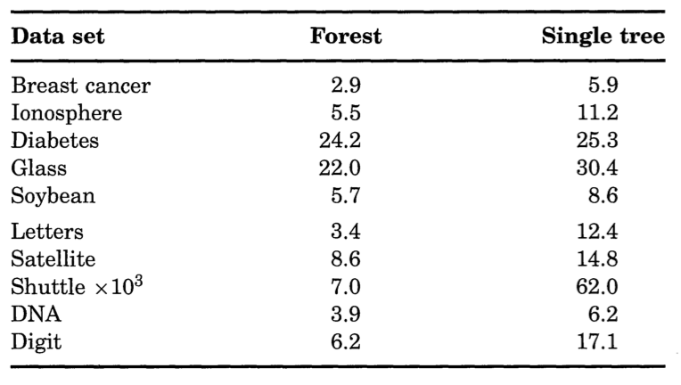
2 ¿Simple es Mejor?
Interpretabilidad con capacidad predictiva suelen estar en conflicto.
Por ejemplo una red neuronal puede ser mas precisa prediciendo pero es mucho mas compleja de interpretar
Califica a los arboles de decisiones con 10 en interpretación pero 8.5 en precisión
Sus favoritos son bosques aleatorios
Precisión normalmente requiere métodos mas complejos- Funciones simples no siempre hacen las mejores predicciones

Slide 10

3 – La maldición de la multidimensionalidad
La receta era encontrar unas cuentas variables que contuvieran la mayor cantidad de información
Investigación reciente prueba que la multidimensionalidad puede ser mas bien una bendición.
Por ejemplo los bosque aleatorios y las maquinas de soporte vectorial pueden aprovechar múltiples variables para hacer mejor clasificación o predicción que las regresiones

Slide 11

La caja Negra
Fenómenos complejos requieren de modelos complejos.
El objetivo de los algoritmos no es la interpretabilidad sino la precisión de la información.. Mala precisión predictiva puede llevarnos a conclusiones cuestionables.
Nuevos problemas requieren nuevos métodos.
Exploración estelar
Genética
Petabytes de información comercial

Slide 12

Conclusiones
El objetivo en estadística es usar los datos para predecir y obtener información sobre los mecanismo subyacentes de los datos. No esta escrito en una tableta que tiempo de modelo debe ser usado para resolver los problemas de los datos.
No se dice que los modelos estadísticos no sirven, mas bien que hay que poner foco en la resolución del problema y no en desarrollos elegantes pero irrelevantes
“I hope in this century our field will return to its roots. A science working with data and checking theory against data. There are signs that is hope is not illusory”
Leo Breiman, 2001

